Slide 1
Chat_program(Vue.Js)
3조(이재영, 김영완, 류예찬

Slide 2
개요
Chat_program 구성 및 역할 분담
기능 구현
CSS
기능_CSS 병합

Slide 3
Chat_program 구성 단계(예상)
1단계)로그인 기능 - 모달형식
익명 input type= checkbox @change = 익명확인()
(익명 = true; false )
2단계) 접속자 확인: input 에 입력한 데이터가 서버로 전송되고, 서버에서 접속자 확인 되도록
3단계) 메시지를 보냈을 때 서버와 클라이언트에 정상적으로 송·수신이 되도록
4단계) timeout, 명령어를 이용한 봇 메시지 수신 확인
5단계) 개인 메시지, 채팅방 구성 ======== skip
6단계) css 디자인 및 오류 수정

Slide 4
역할 분담
김영완: 기능 구현 / css
류예찬: 기능 구현
이재영: 디자인 ( hmtl / css ) / 기능구현

Slide 5
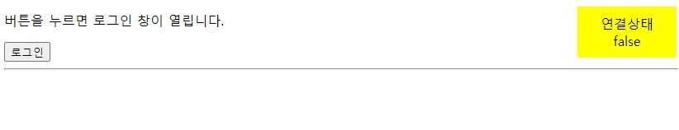
기능 구현 (로그인)
확인사항
- 로그인 버튼을 누를 때 모달 창으로 동작하는지
로그인을 하기 전에 채팅창 등 다른 화면이 표시
안되는 것을 확인

Slide 6
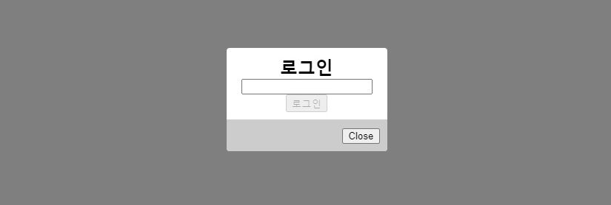
기능 구현 (로그인_모달)
확인사항
모달창 외부 선택 및 close 버튼을 누를 때 꺼지는지
아이디 입력을 했을 때 로그인 버튼 활성화되는지

Slide 7
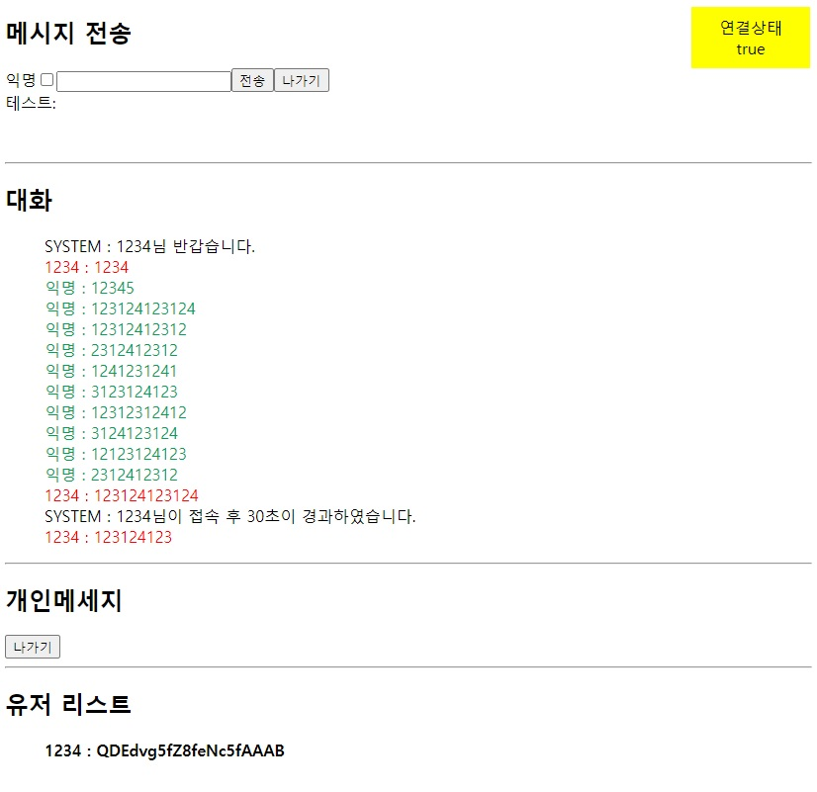
기능 구현 (채팅 기능)

Slide 8
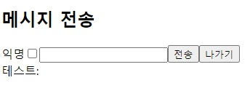
기능 구현 (채팅 기능_메시지 전송)
확인사항
나가기 버튼을 누를 때,
로그아웃이 되는지
메시지 전송이 올바르게
서버로 가는지

Slide 9
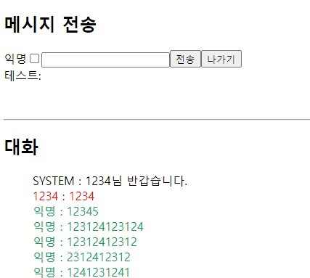
기능 구현 (채팅 기능_메시지 전송)
확인사항
일반 메시지를 서버로 보내고 클라이언트로 제대로 들어오는지(적색)
익명 버튼을 누르고 메시지를 보냈을 때 대화창에 제대로 표시가 되는지
(녹색)

Slide 10
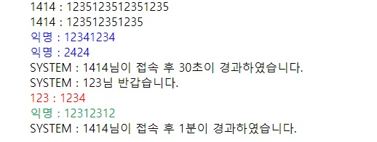
기능 구현 (채팅 기능_메시지 전송)
확인사항
내가 보낸 채팅이 정확하게 표시가 되는지
( 적색 / 익명 : 녹색 )
상대가 보낸 채팅이 정확하게 표시가 되는지
( 흑색 / 익명 : 청색 )

Slide 11
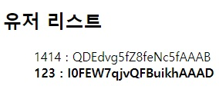
기능 구현 (유저 리스트)
확인 사항
접속한 유저의 아이디와
socket.id가 제대로 표시
가 되는지
내가 접속한 아이디가
진하게 표시가 되는지

